Slide 1



(Tiết 2)

Slide 2
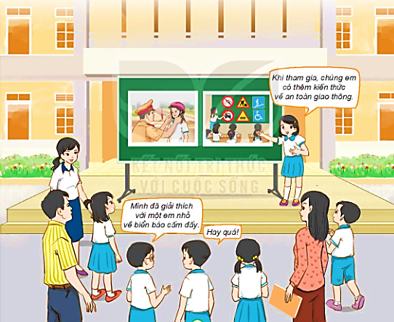
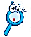
1. Quan sát hình và cho biết:
Tên, địa điểm tổ chức hoạt động
Nêu ý nghĩa và nhận xét của em về sự tham gia của các bạn trong hoạt động đó.

Slide 3
Tên hoạt động: Tuyên truyền an toàn giao thông
Địa điểm tổ chức: trường học
Ý nghĩa: Giúp mọi người có được hiểu biết về luật giao thông, tuân thủ chấp hành luật khi tham gia giao thông để bảo vệ chính mình.

Slide 4


Slide 5
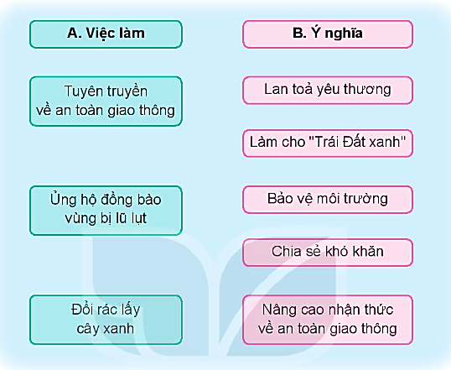
Ghép thẻ chữ ở cột A với cột B cho phù hợp

Slide 6


Slide 7
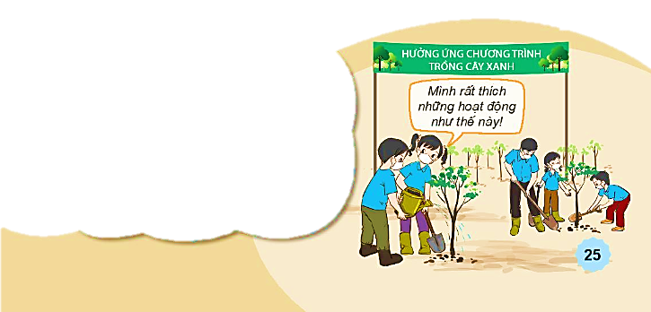
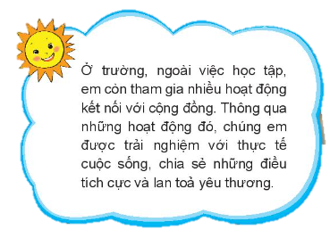
Hình mô tả hoạt động gì?
Lời nói trong hình thể hiện điều gì?
Em có cảm nhận gì khi tham gia hoạt động kết nối?

Slide 8




Slide 9

Kể tên một số hoạt động kết nối với xã hội của trường học
Ngày hội tái chế
Ủng hộ vùng bị lũ lụt
Ngày hội an toàn giao thông

Slide 10

Ngày hội an toàn giao thông có ý nghĩa như thế nào?
Mọi người có thêm kiến thức về an toàn giao thông.
Hiểu sự cần thiết phải tuân thủ các biển báo giao thông
Nhận biết khi đi xe máy không cần đội mũ bảo hiểm
Nâng cao ý thức khi tham gia giao thông

Slide 11


